Slide 1
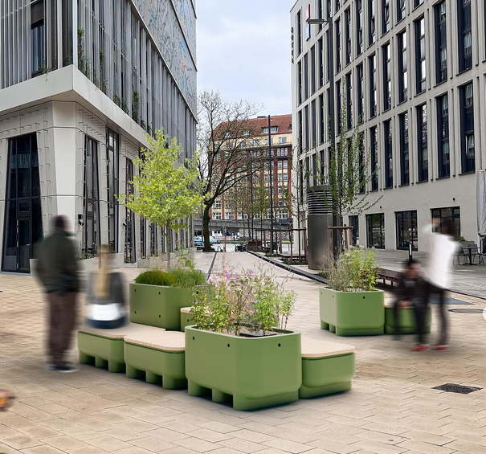
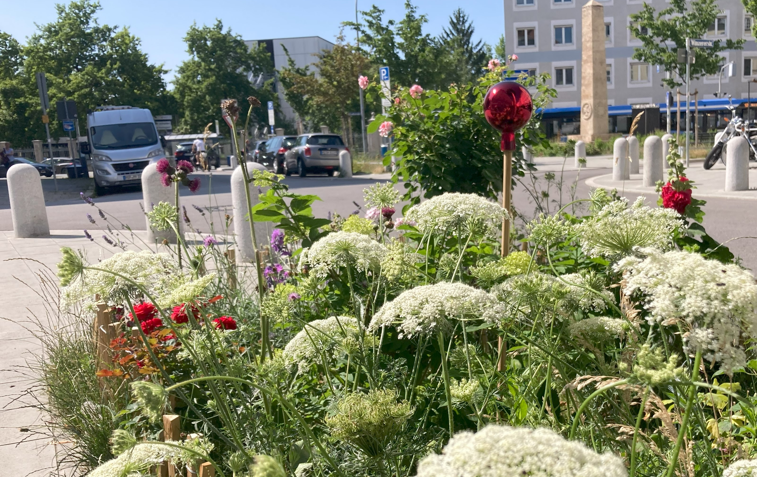
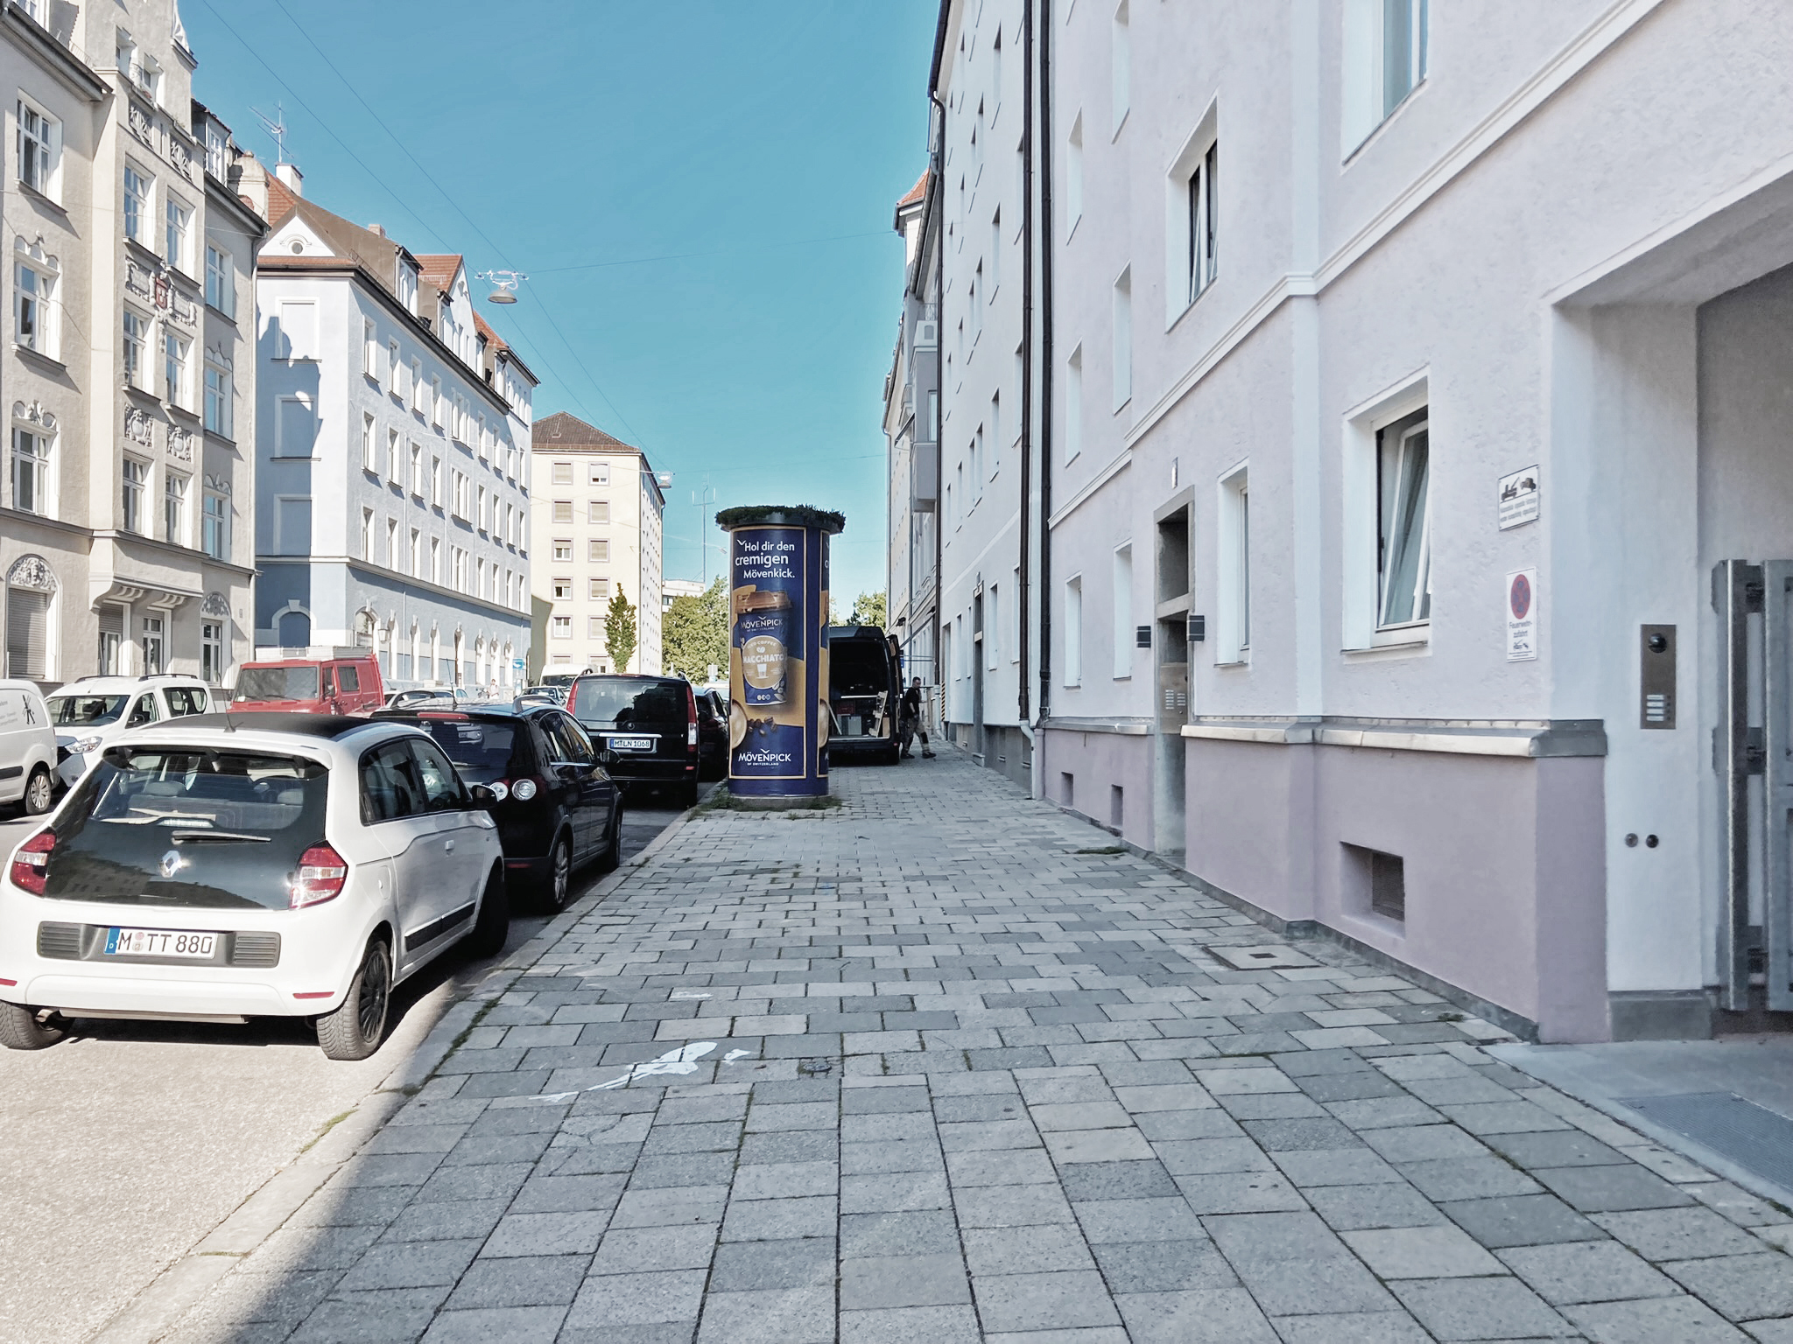
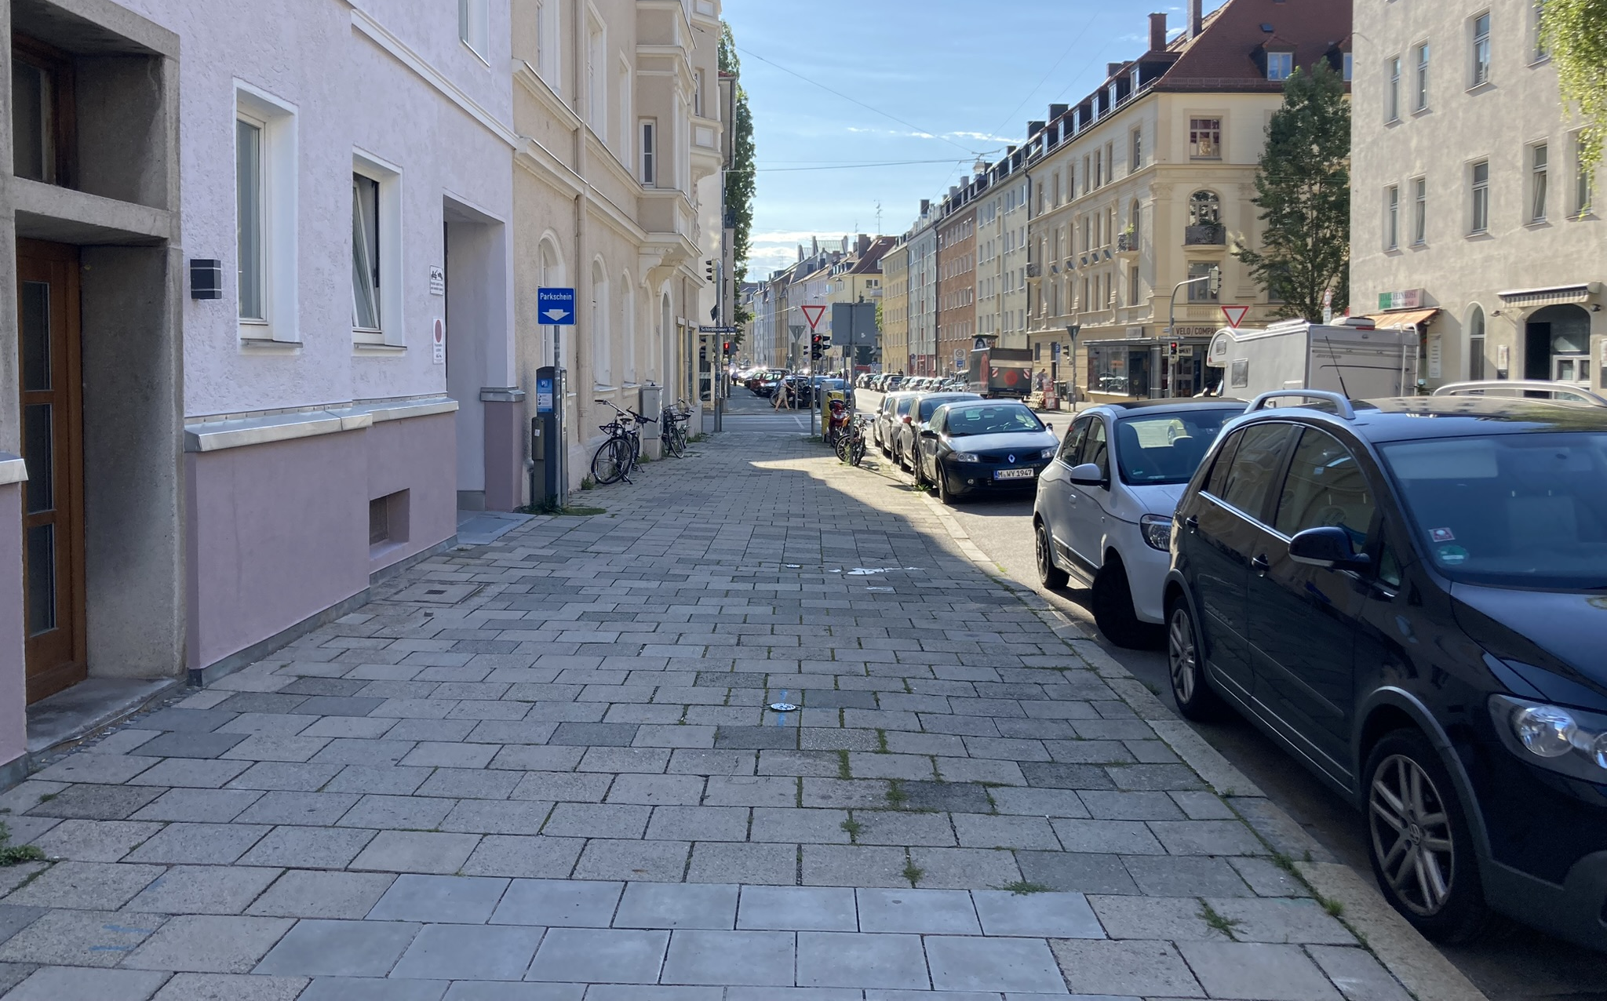
Raus aus dem Asphalt
Grün statt grau!

Slide 2
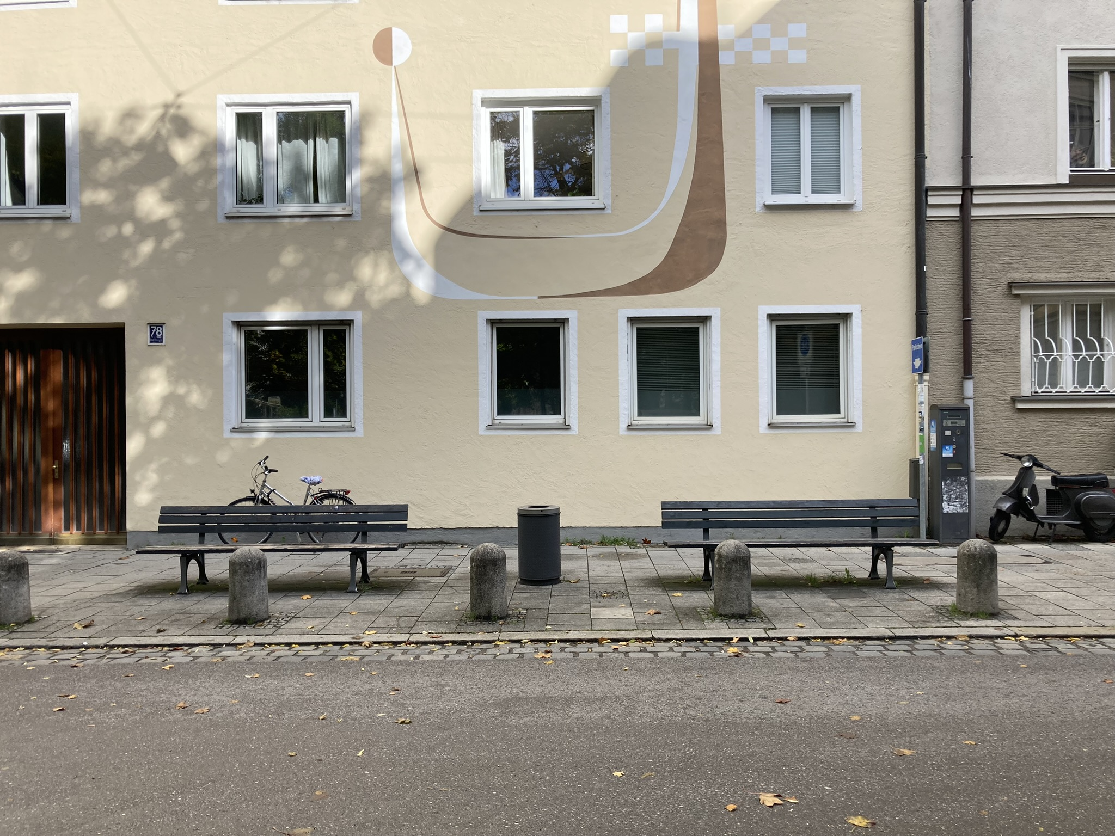

Slide 3
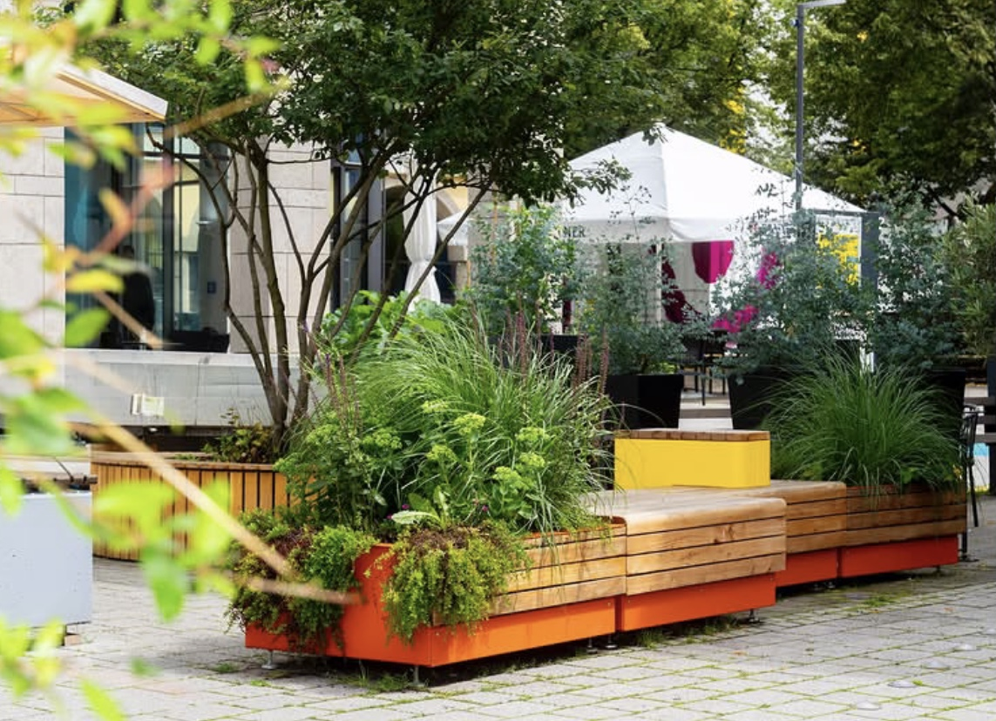
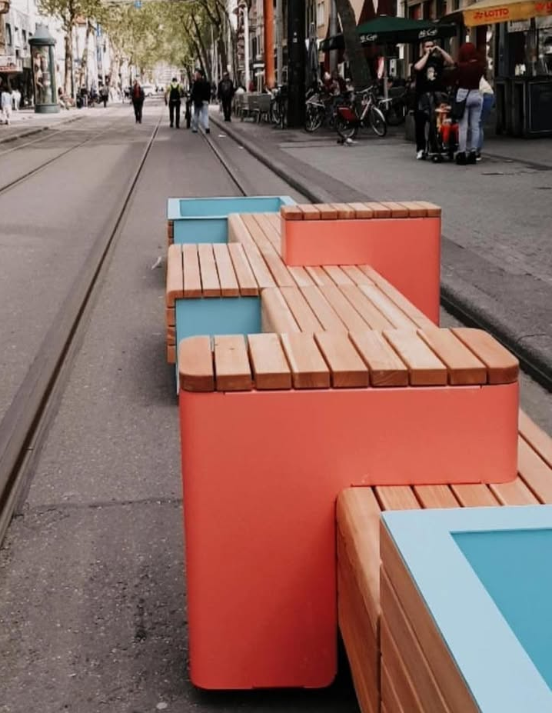
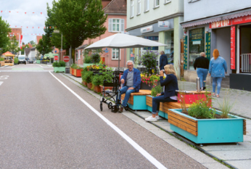
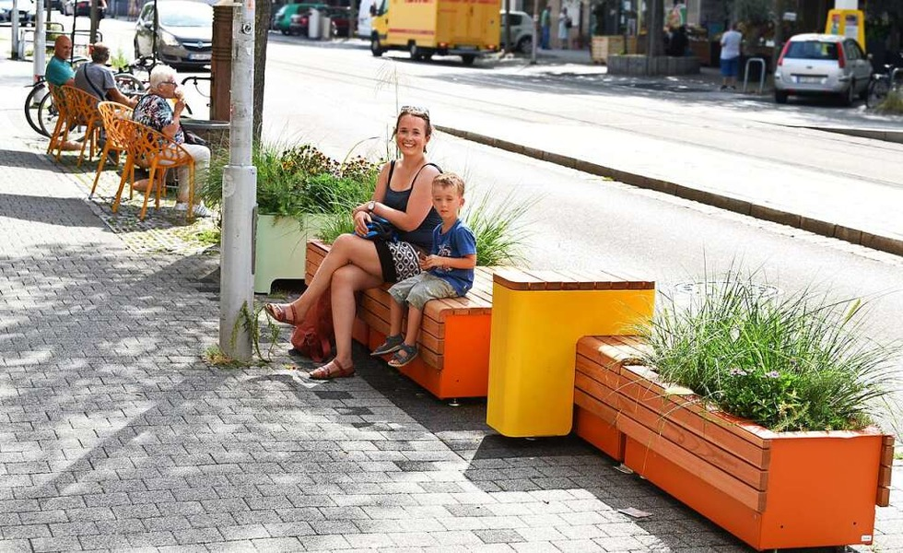
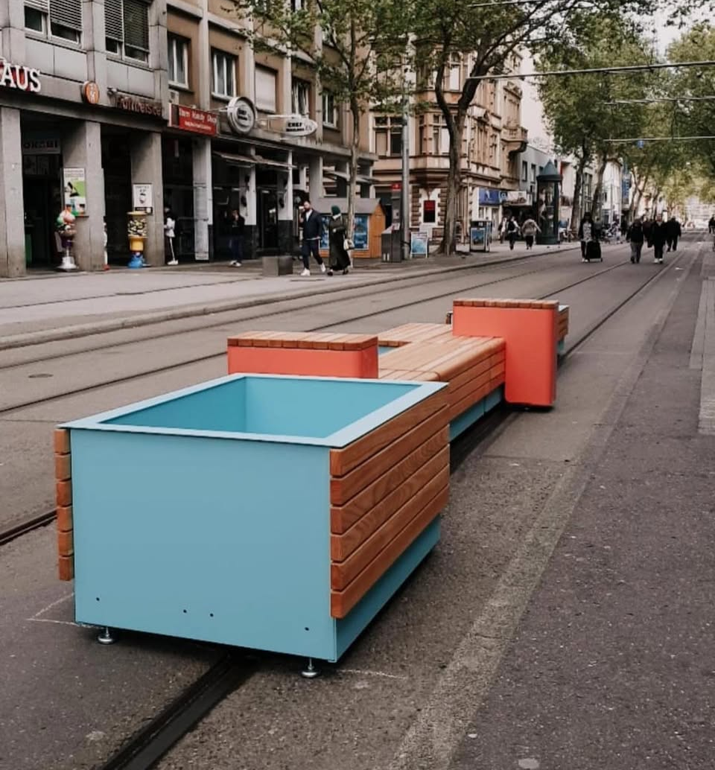

Slide 4
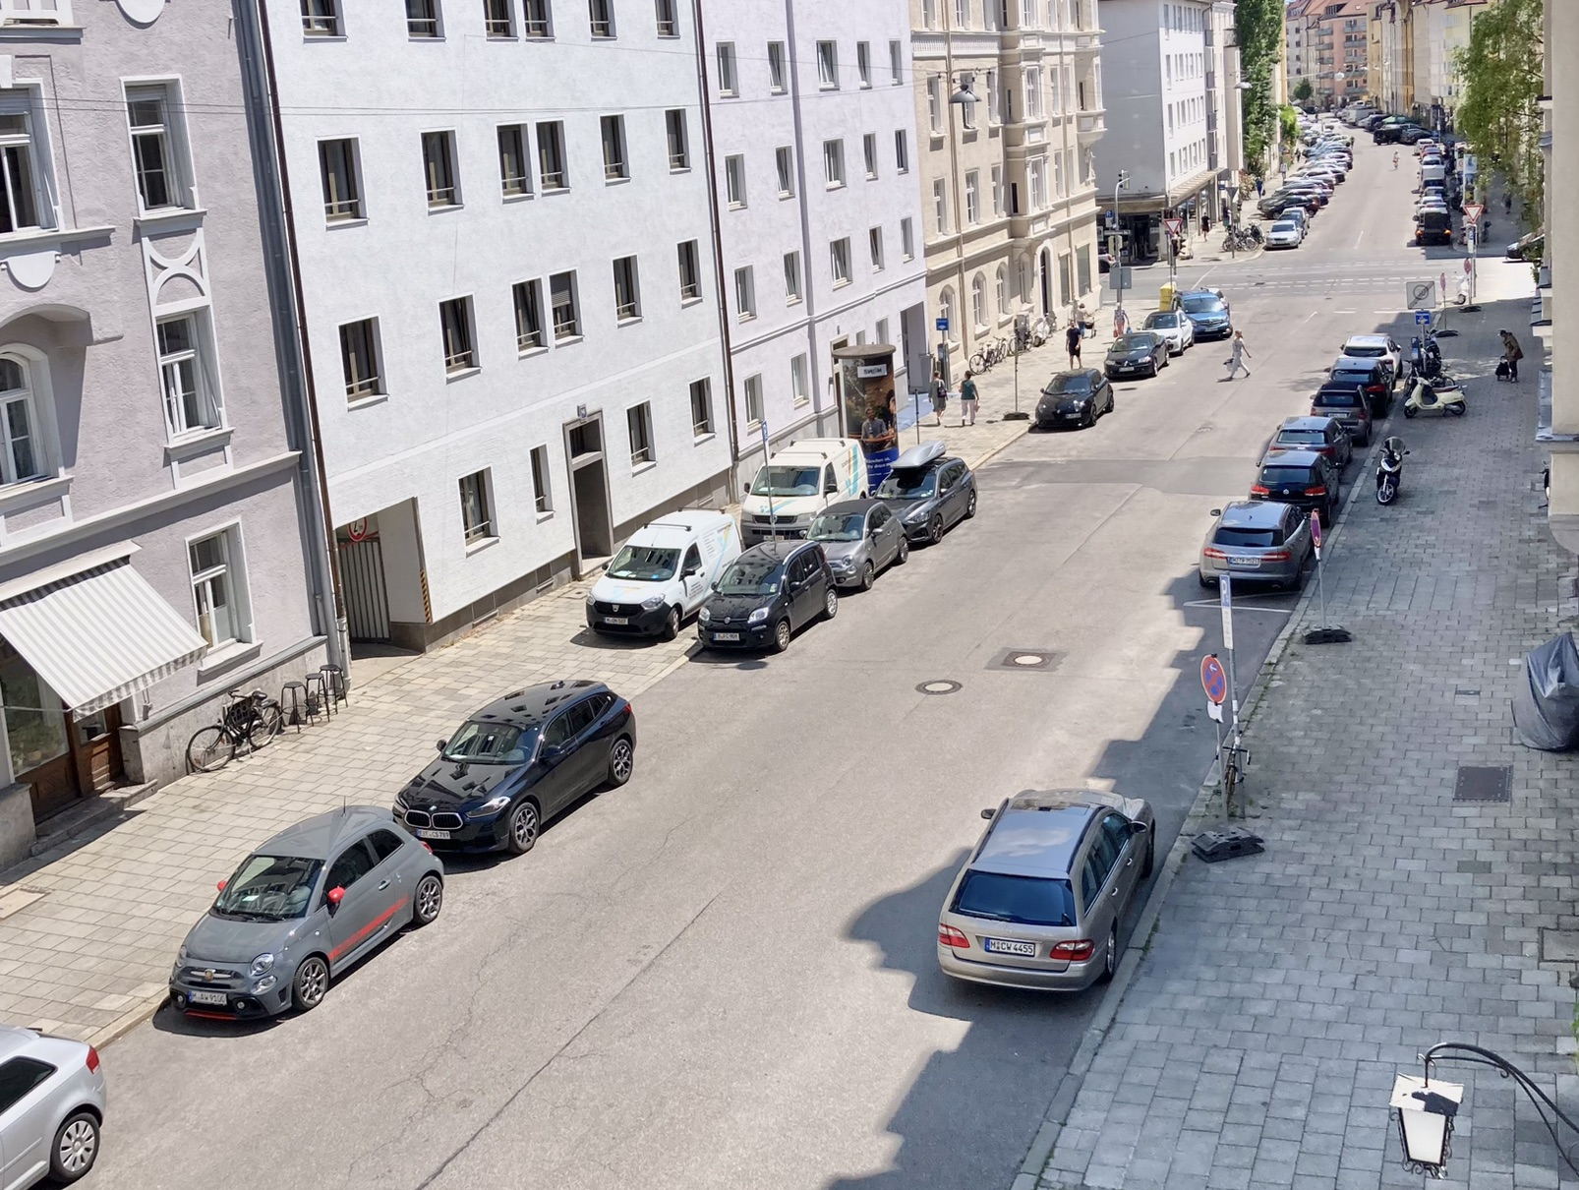
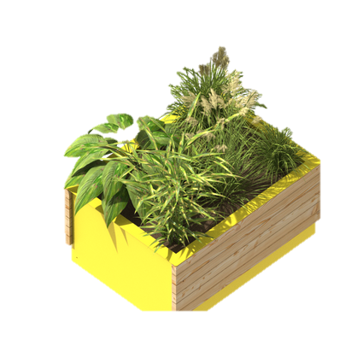
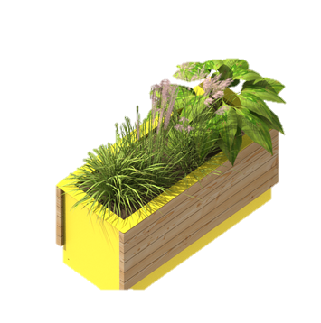
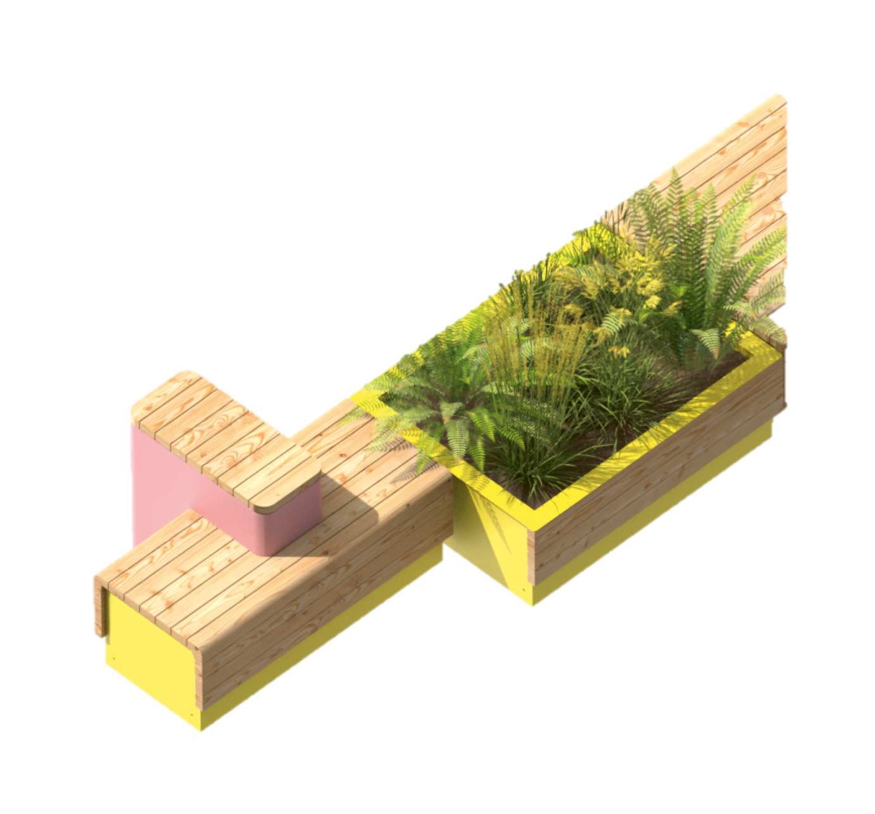
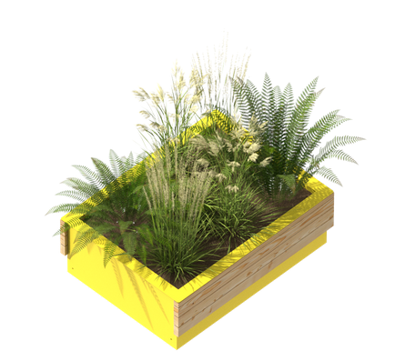
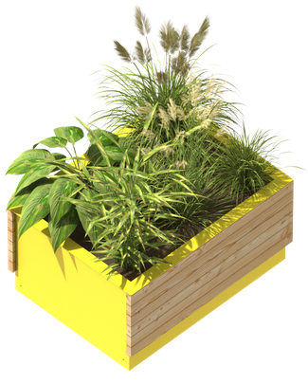
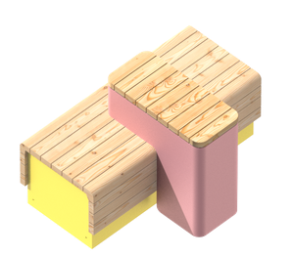
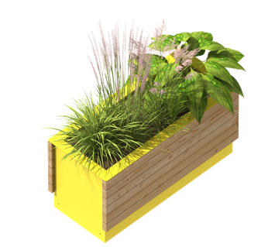
CITY DECKS®, ein deutscher Hersteller bieten Lösungen, die es erlauben, im Handumdrehen, ohne großen Organisationsaufwand urbane Räume umzugestalten und lebenswerter zu machen. Die Möbel sind standfest ohne Bodenverankerung und können mit einem Hubwagen verschoben werden.
https://citydecks.de

Slide 5
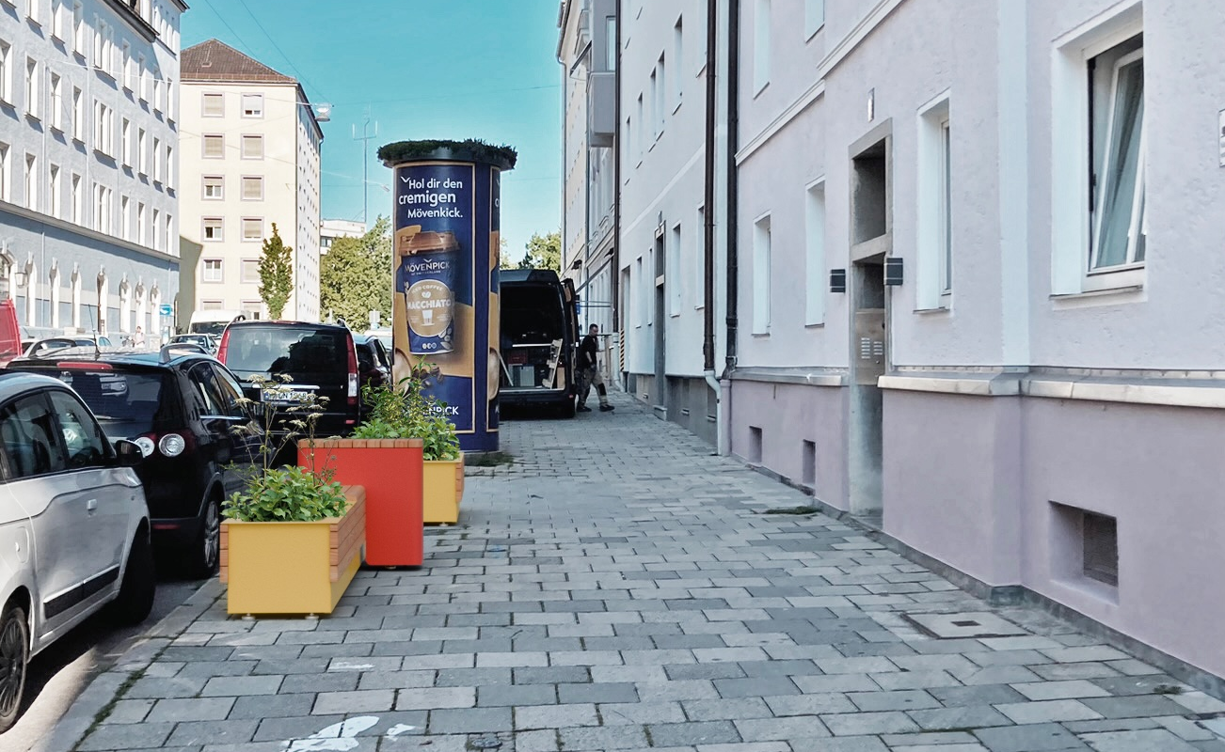

Slide 6
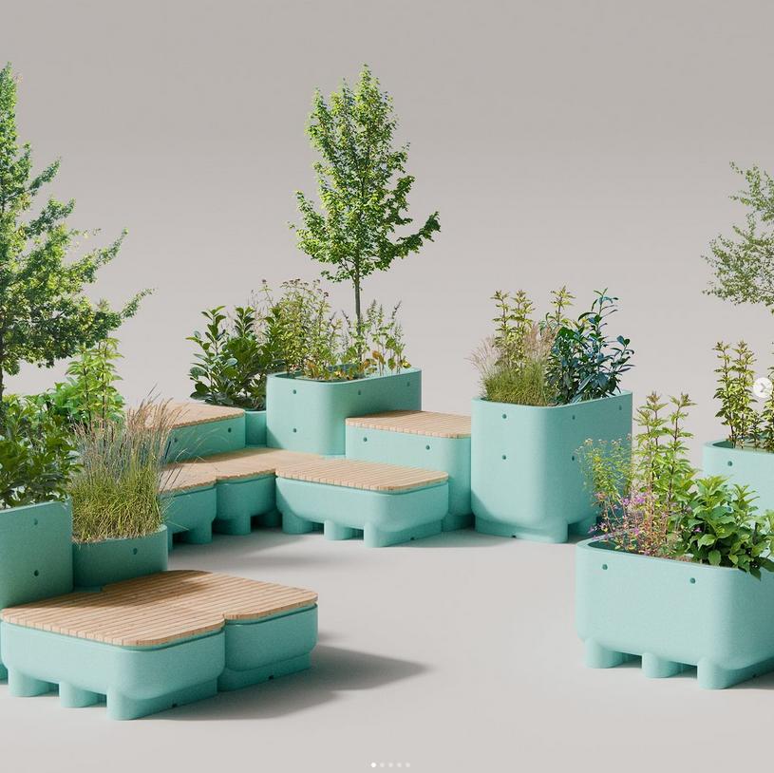
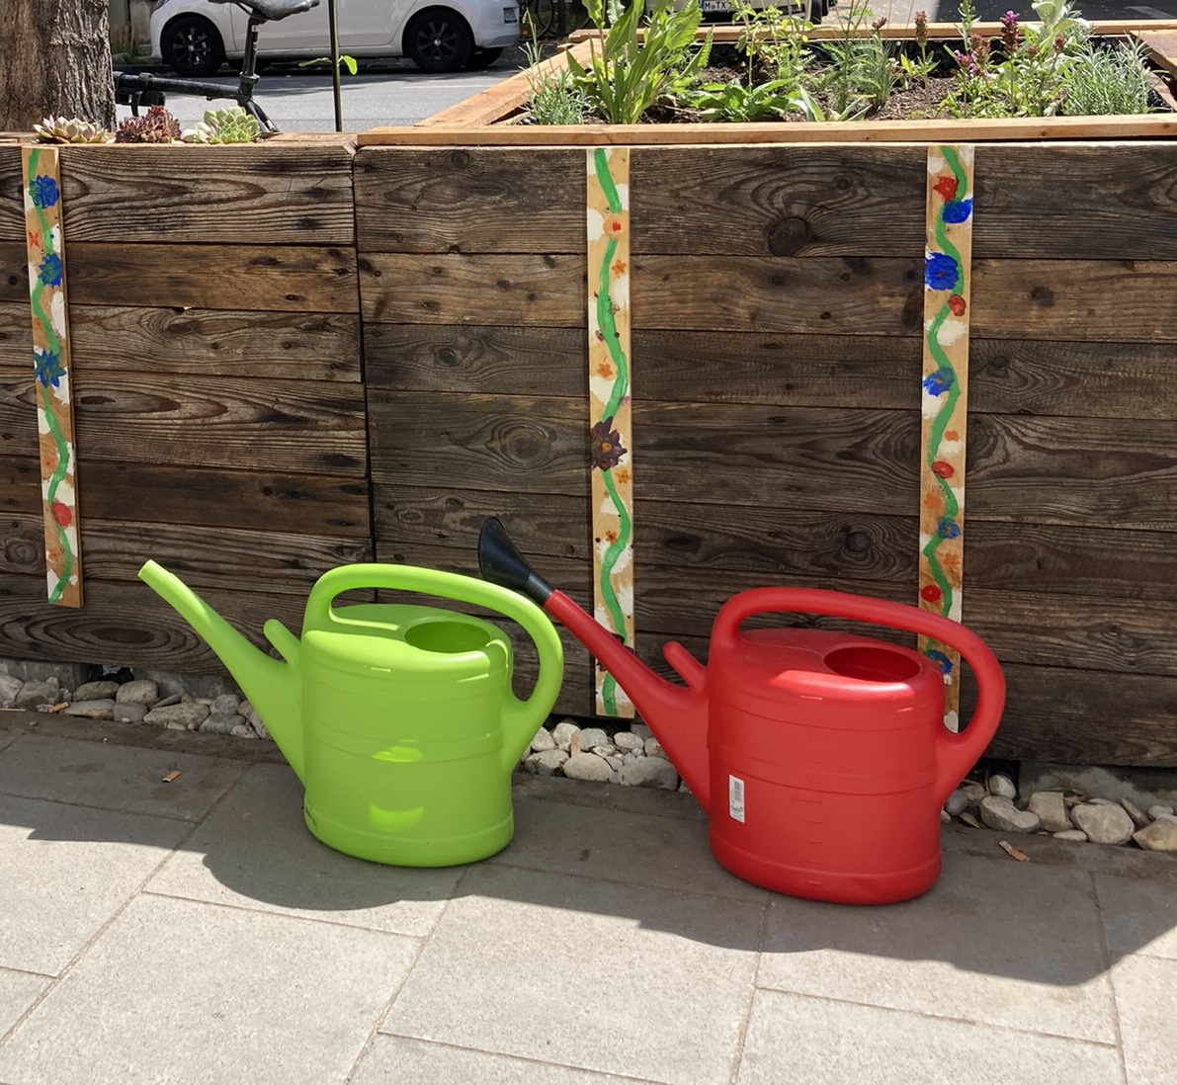
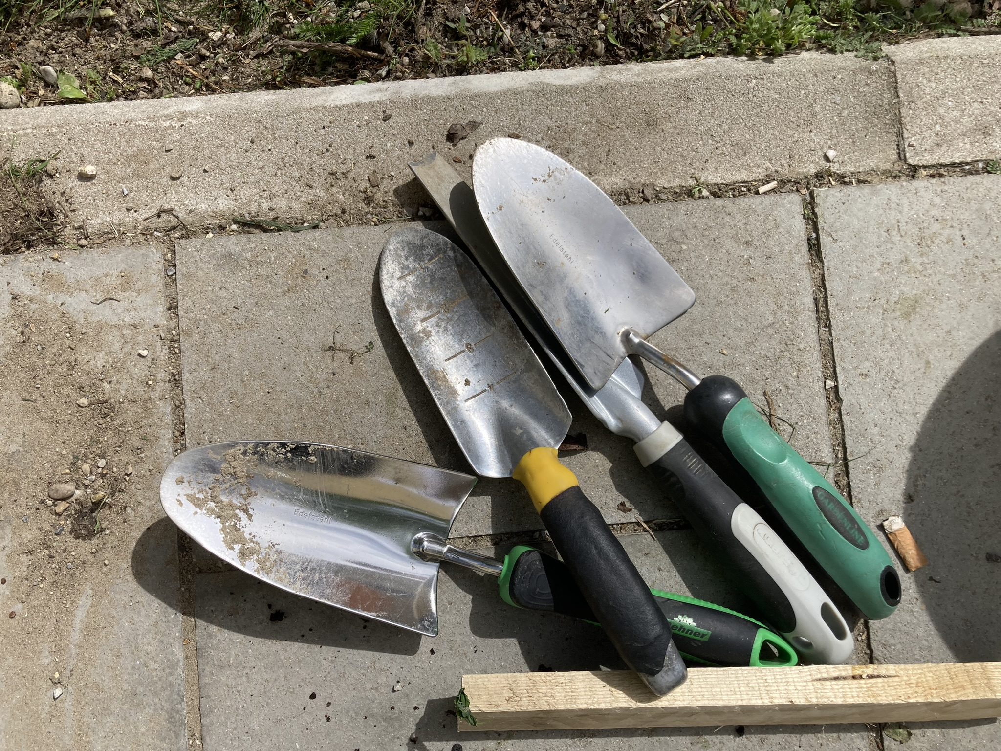
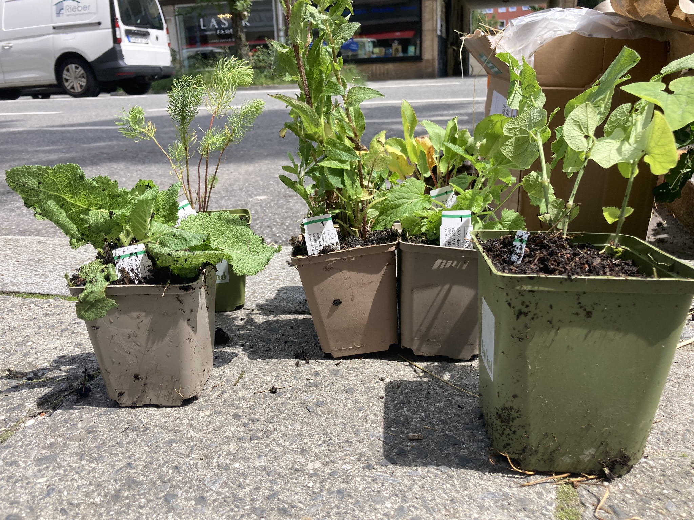
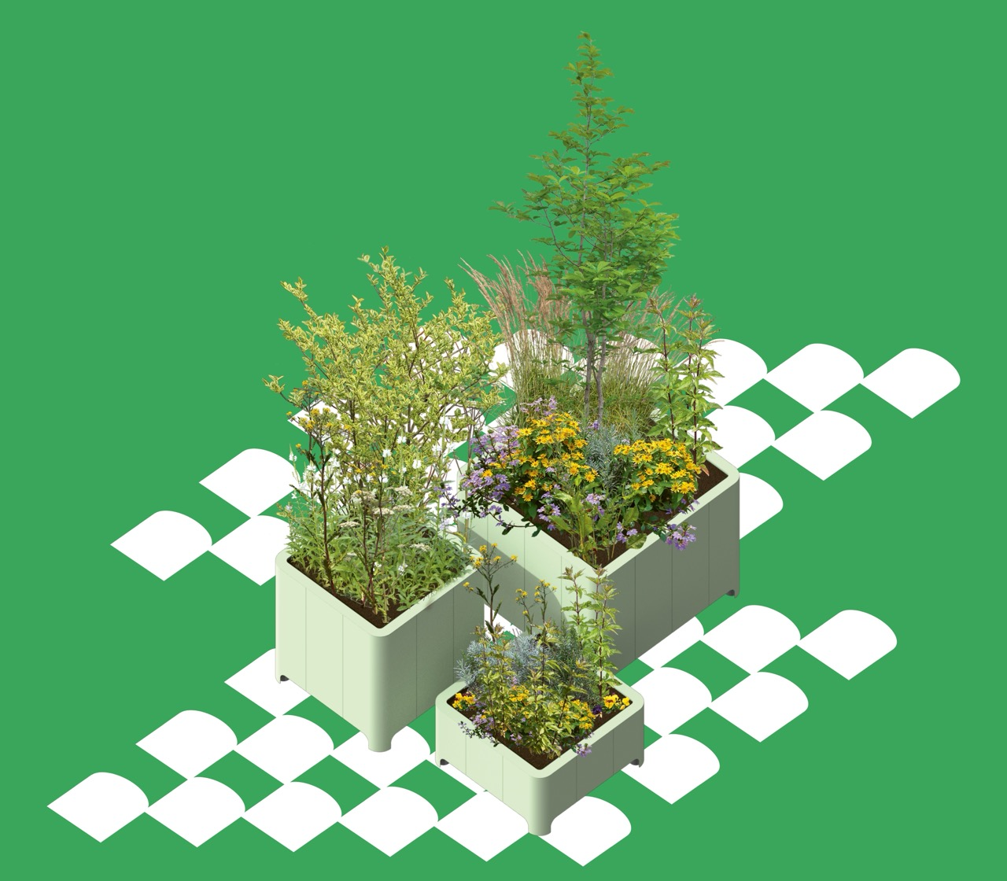
Die Stadt kauft – die Bürger pflanzen & pflegen
Heimische Wildstauden
hitze- und trockenverträglich

Slide 7
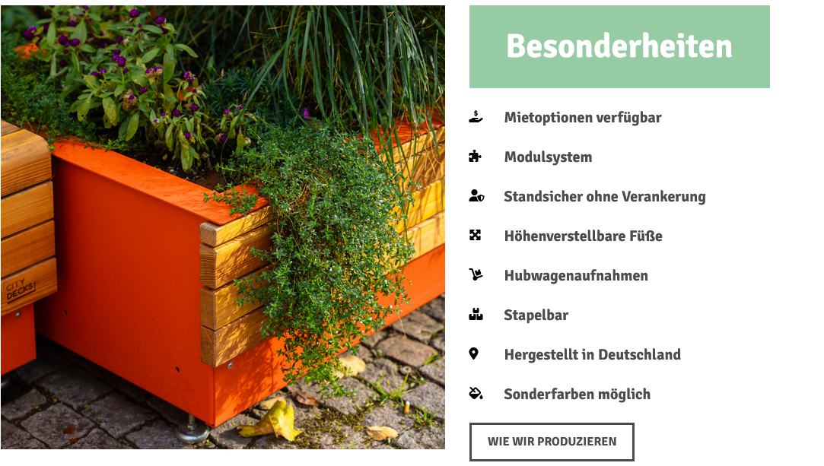

Slide 8
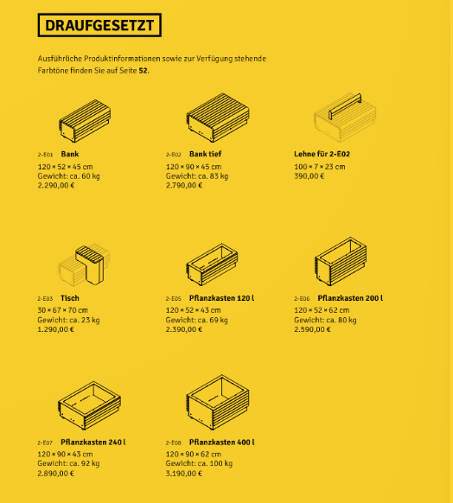
Kosten
Grüner Gehweg
Produkt |  | Preis | Stückzahl
Pflanzen | 120 l | 2.390,00 € | 2 | 4.780,00 €
Pflanzenkasten | 200 l | 2.590,00 € | 2 | 5.180,00 €
Pflanzenkasten | 240 l | 2.890,00 € | 3 | 8.670,00 €
Pflanzenkasten | 400 l | 3.190,00 € | 3 | 9.570,00 €
Tisch |  | 1.290,00 € | 2 | 2.580,00 €
Bank |  | 2.290,00 € | 3 | 6.870,00 €
Pflanzen |  |  |  | 1.000,00 €
 |  |  |  | 37.650,00 €

Slide 9
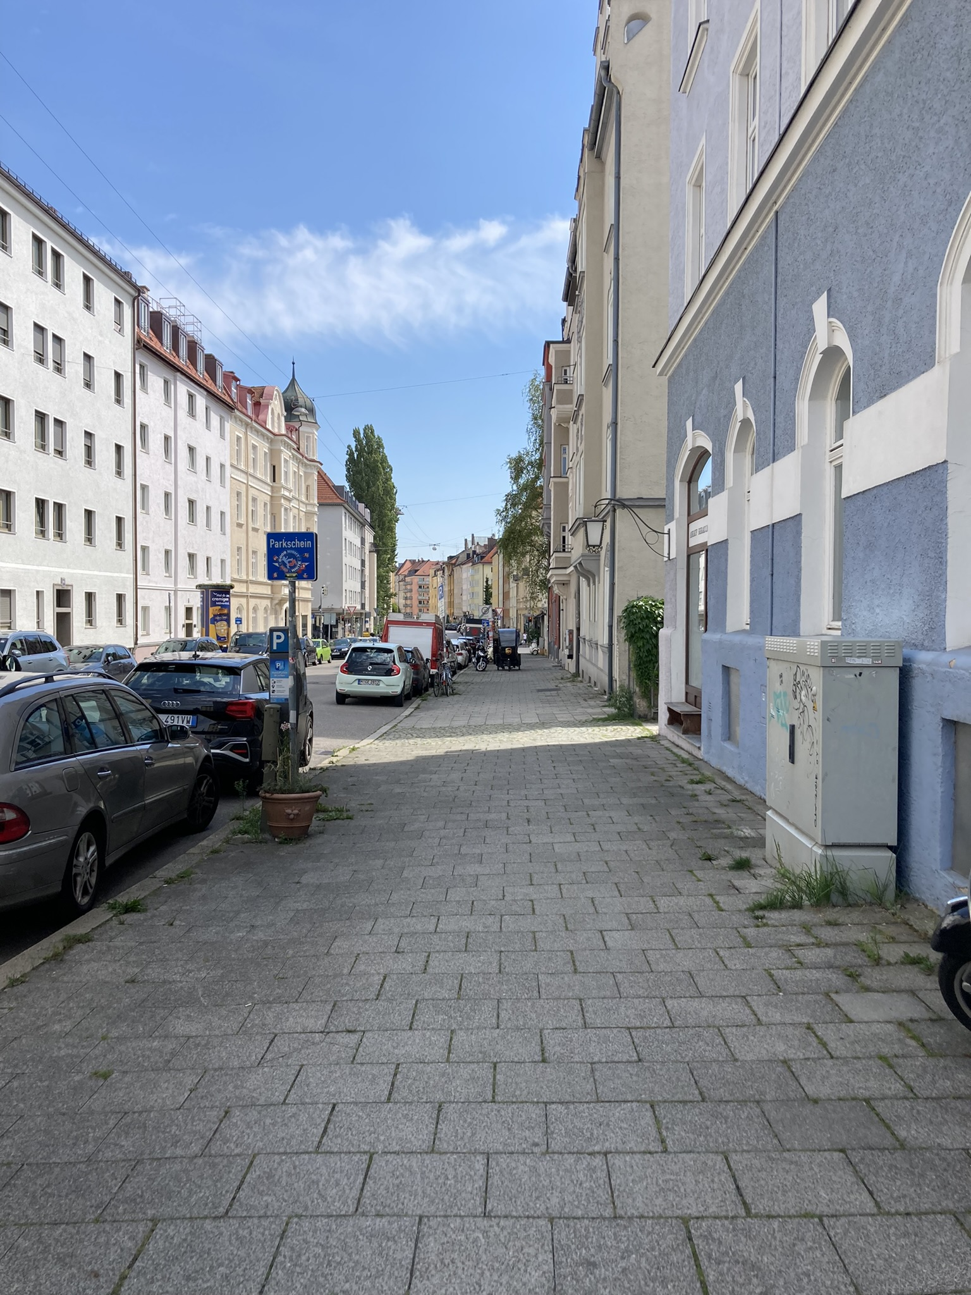
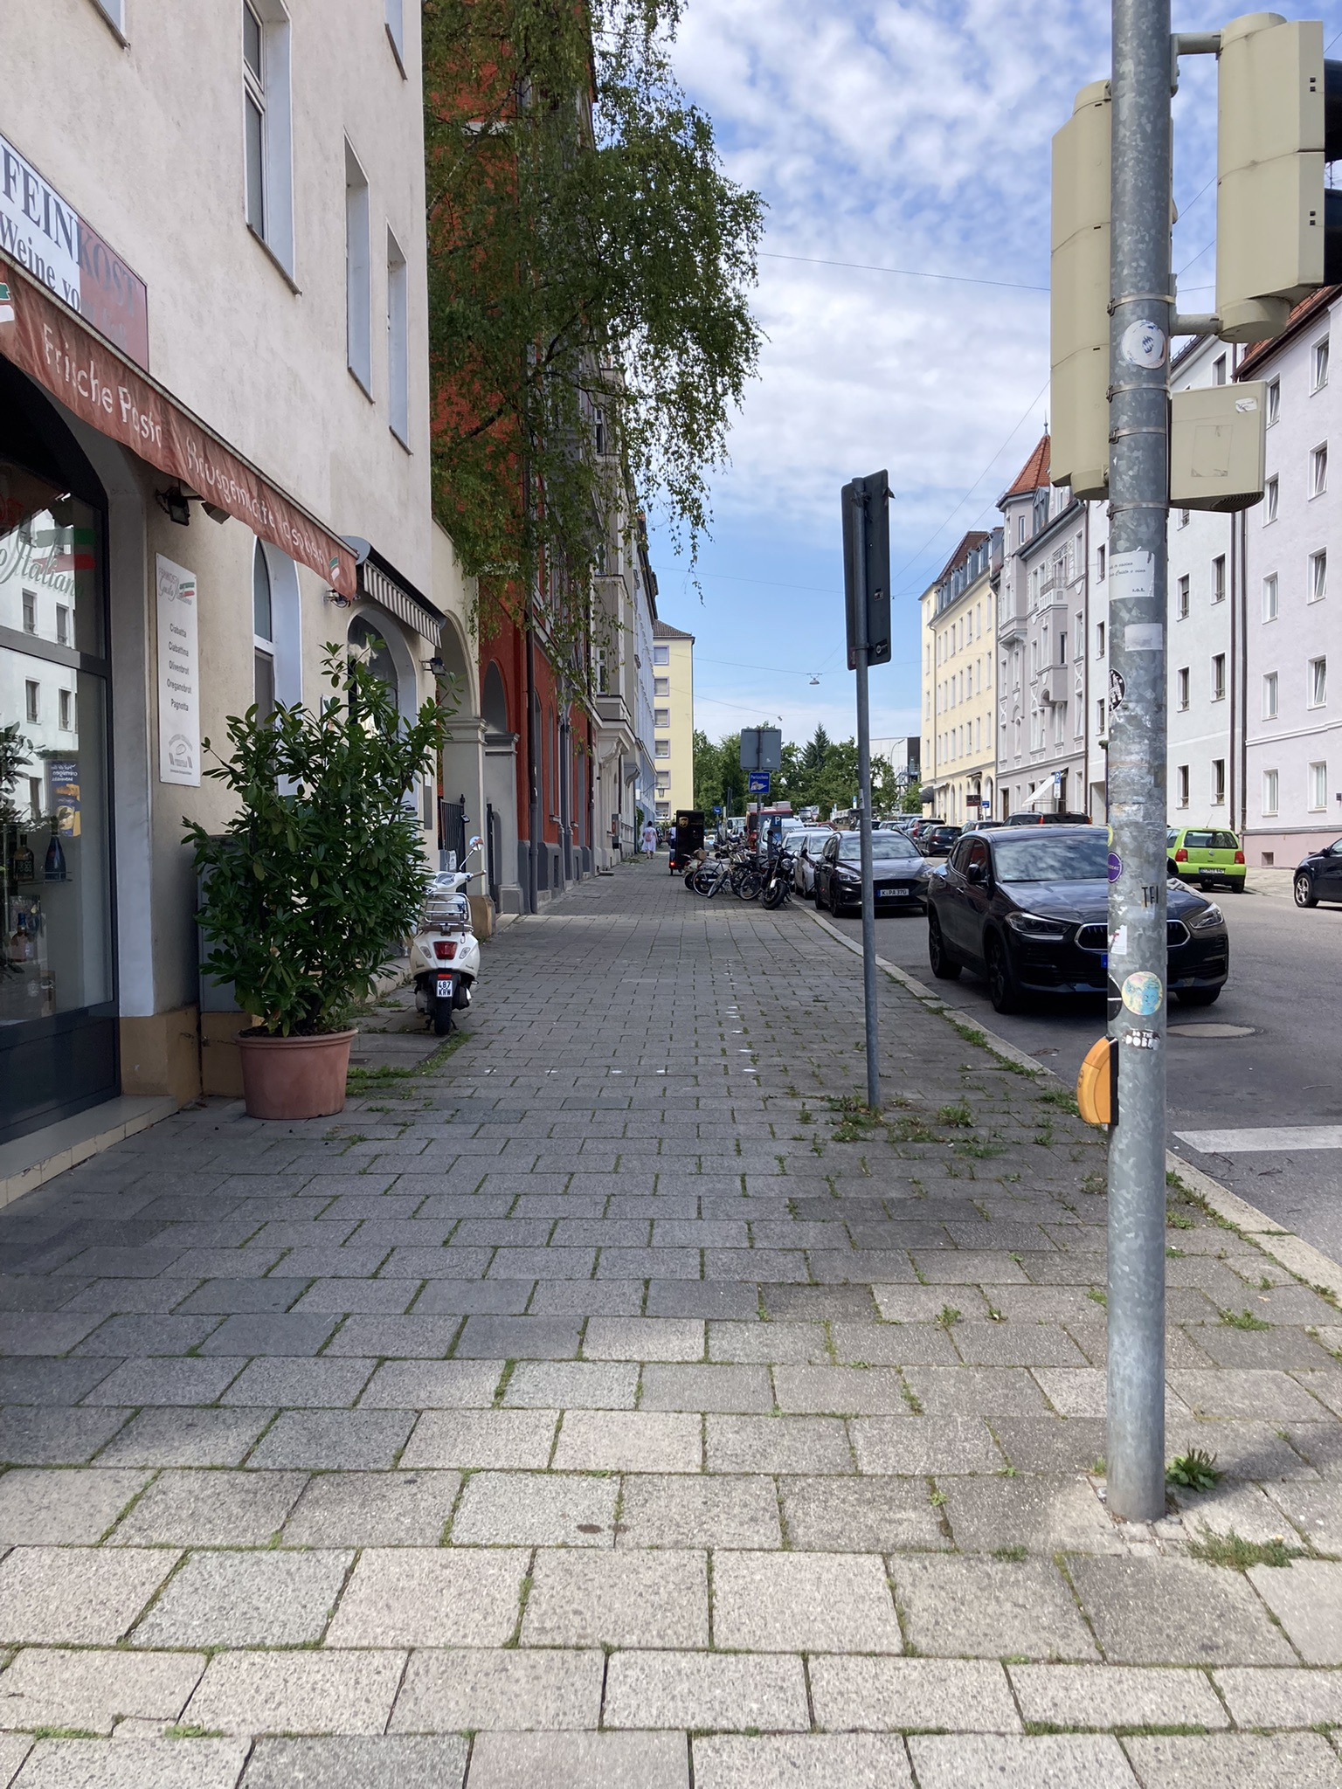
Durchgangsbreite gewährt
Grüner Gehweg
0,80 m
1,20
4,80 m
2,80 m
Produkt |  | Maße
Pflanzenkasten | 120 l | 120 x 52 x 43 cm
Pflanzenkasten | 200 l | 120 x 52 x 62 cm
Pflanzenkasten | 240 l | 120 x 90 x 43 cm
Pflanzenkasten | 400 l | 120 x 90 x 62 cm
Tisch |  | 30 x 67 x 70 cm
Bank |  | 120 x 52 x 45 cm
120 x 90 x 43 cm
120 x 90 x 62 cm
120 x 52 x 62 cm
30 x 67 x 70 cm

Slide 10
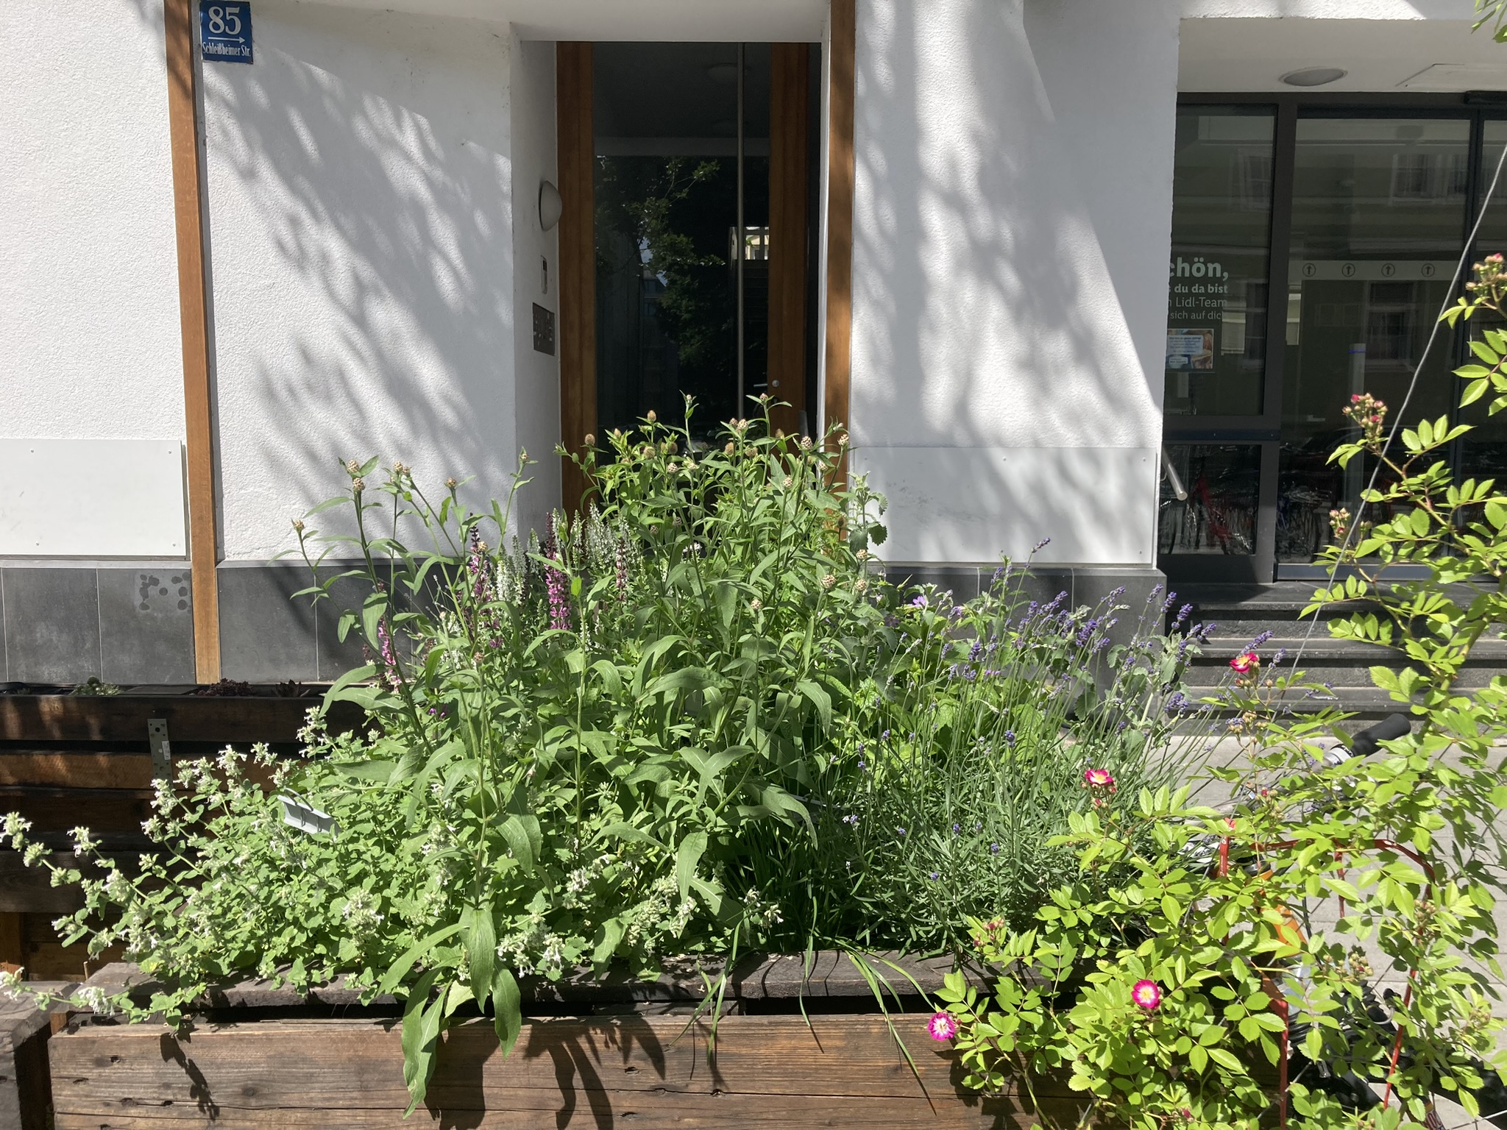
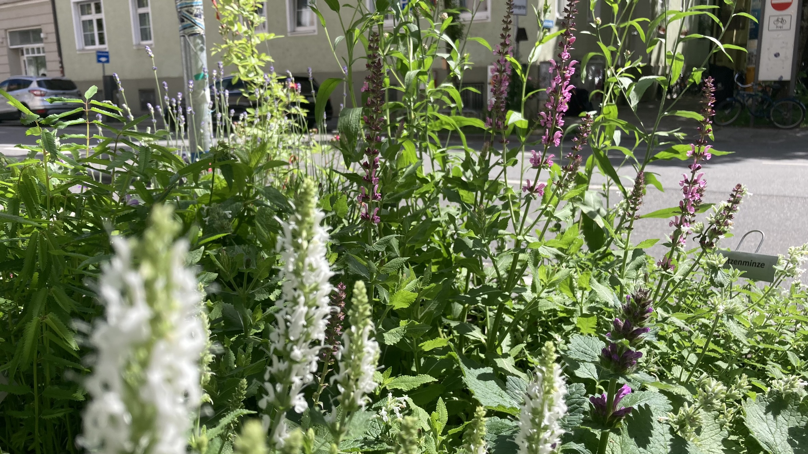
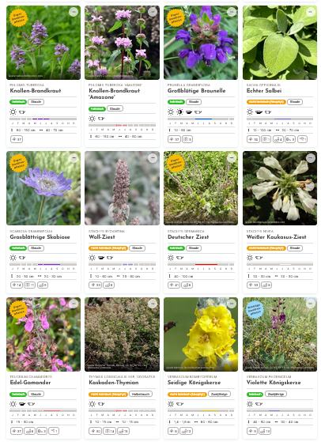
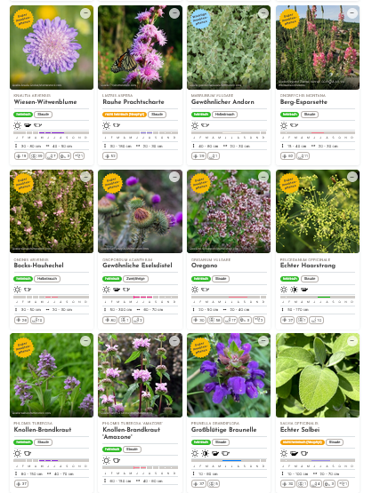
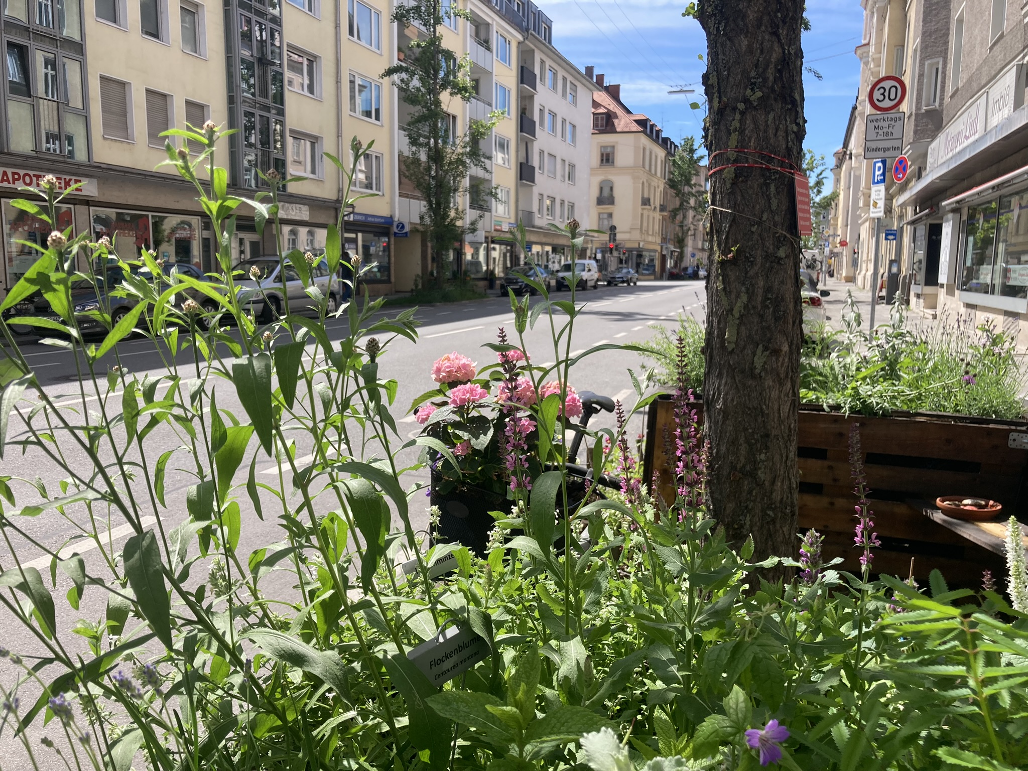
Hitzekünstler für die Pflanzkasten
Grüner Gehweg

Slide 11
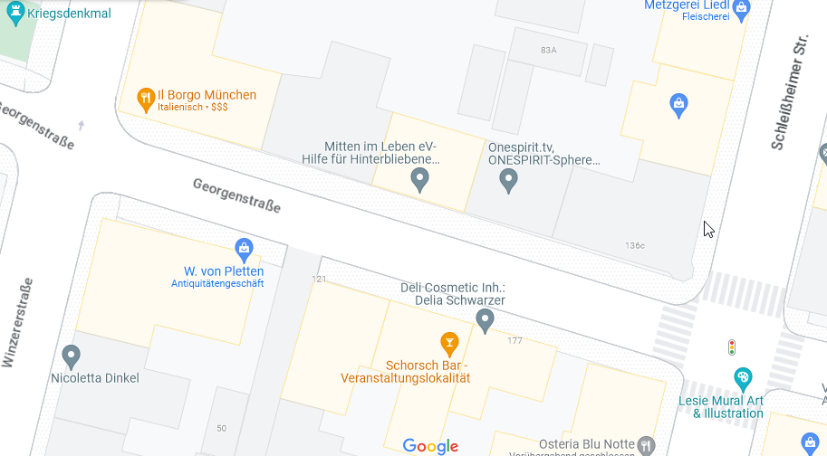
Lageplan & Standorte
Grüner Gehweg
6
5
1
2
4
3

Slide 12
Unbürokratisch, schnell, nachhaltig
Grüner Gehweg
Mein Wunsch und Ziel ist, das Bürger online Anträge für eine Blüh-Oase auf dem Gehweg beim KVR/ Gartenbauamt der Stadt stellen können, ohne Gebühren, ohne Auflagen, nur der Abstand nach den Sondernutzungsrichtlinien – SoNuRL, müssen gewährt werden. Unter verschiedenen Modulen kann der Bürger standardisiert auswählen, wie seine Blüh-Oase auf dem Gehweg aussehen soll.
Bürger stellt Antrag online
Stadt prüft Standort
Bürger unterschreibt Grünpatenschafts-Vereinbarung*
Stadt bestellt Module
City Decks liefert zur Standortadresse des Bürgers
Bürger erhält Erde & Pflanzen vom Gartenbauamt
Bürger pflanzt & pflegt
* analog LHM-Programm Grünpatenschaft
Und wenn der Bürger die Pflege nicht mehr übernehmen kann, oder eine bauliche Veränderung ansteht, werden die Module per Hubwagen zu einem anderen Standort gebracht!

Slide 13
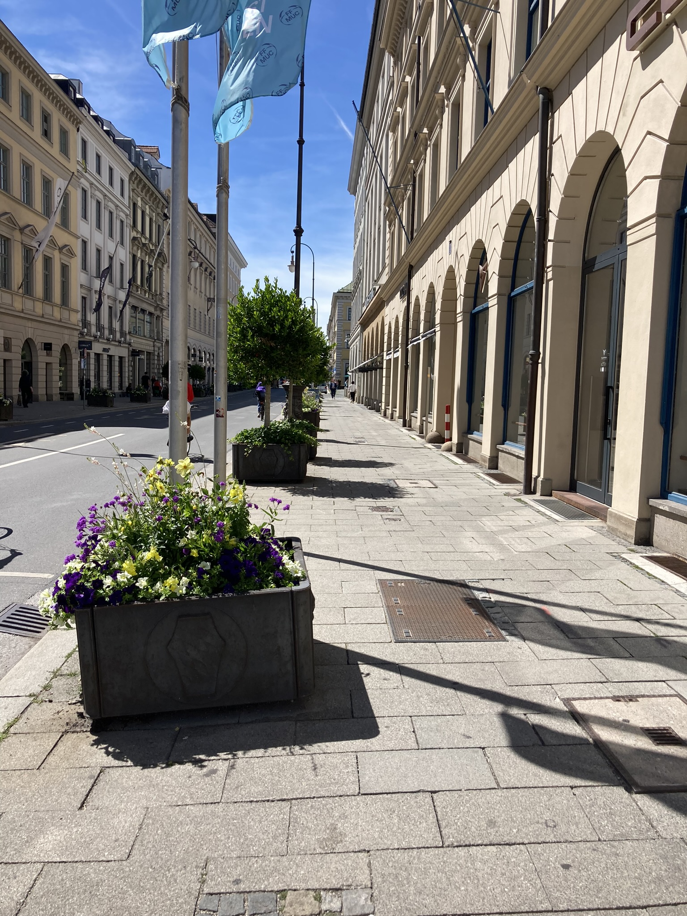
Sondernutzungserlaubnis – neu denken
Grüner Gehweg
In der Brienner Straße stehen Pflanzenkästen auf dem nicht gerade breiten Gehwegen. Was dort möglich und erlaubt ist, sollte für alle Münchner Gehwege gelten. Den die Münchner Straßen müssen klimafit werden und den urbanen Hitzeinseln muss der Kampf angesagt werden.
Andere Städte machen vor, wie das mit Bürgerbeteiligung unbürokratisch gelingt, z.B. Tegelwippen in den Niederlanden und jetzt in Hamburg ”Abflastern”.

Slide 14
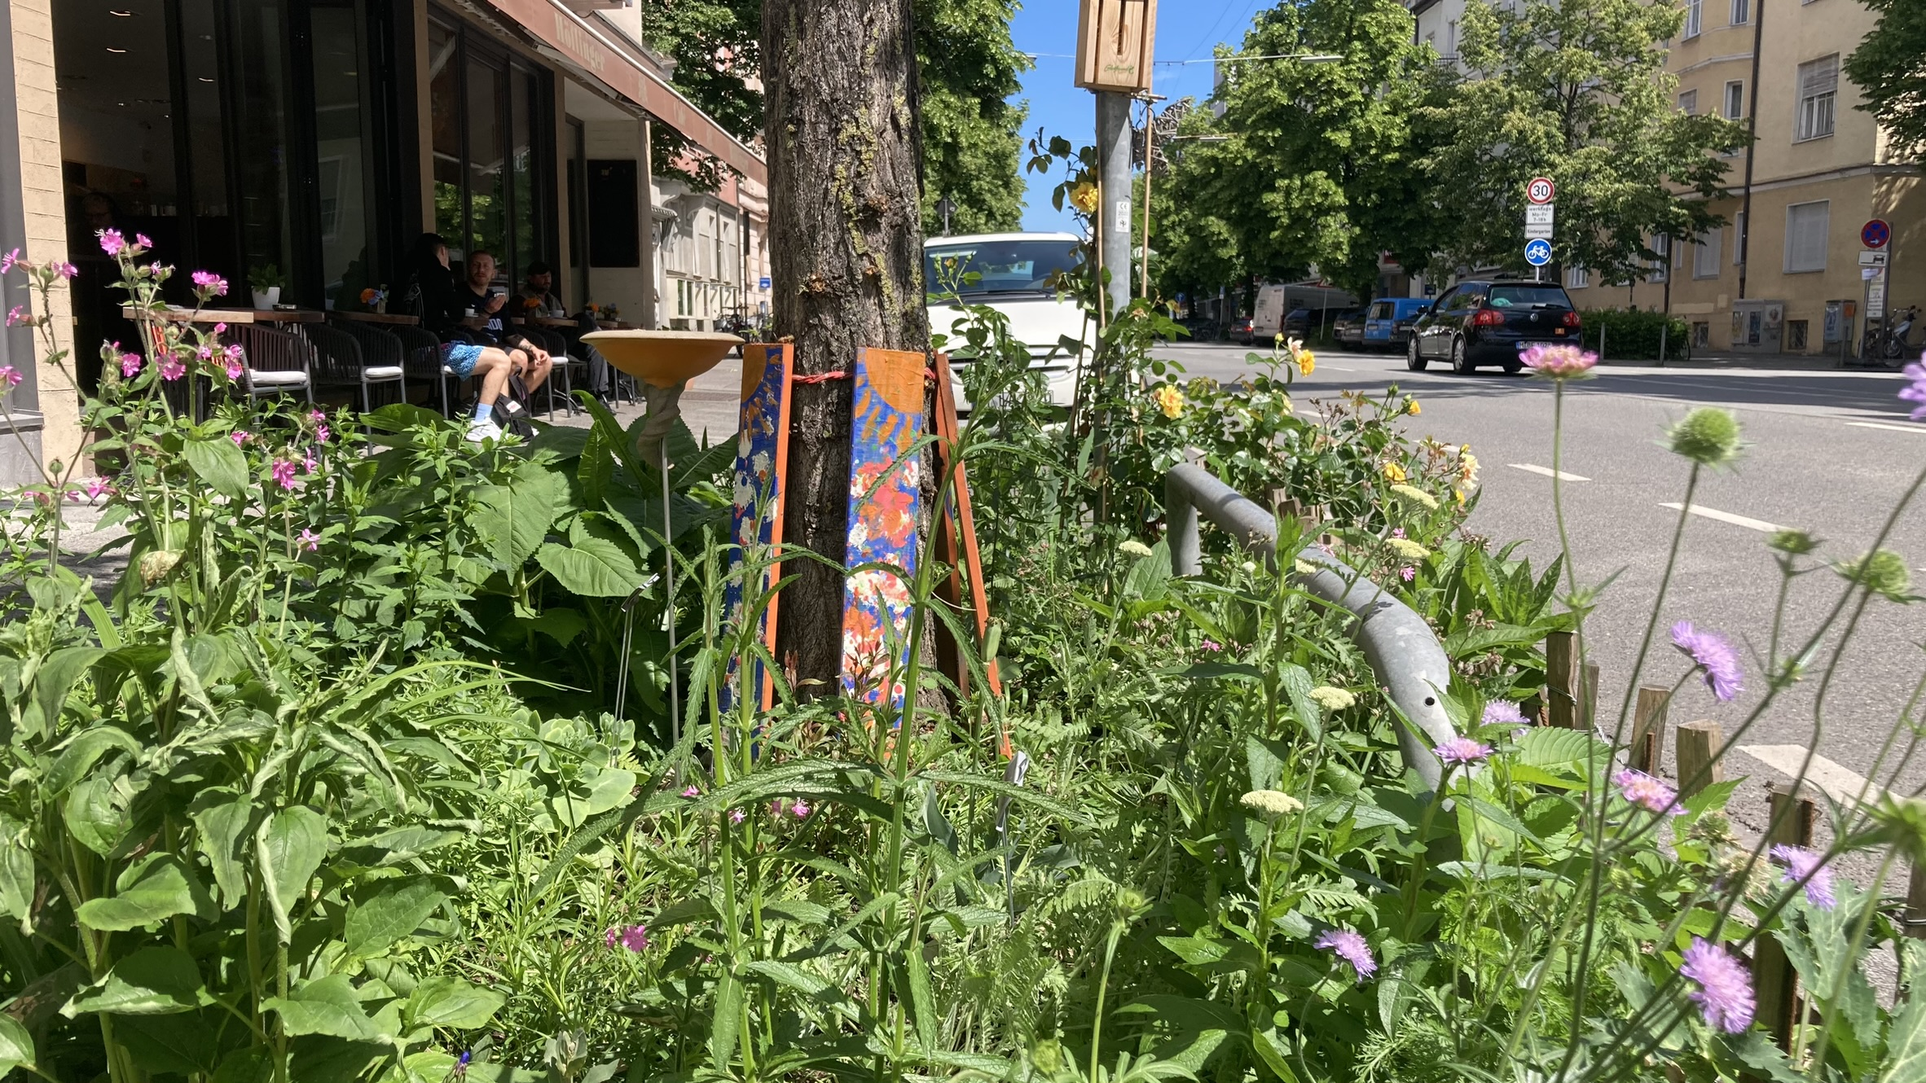


Grüner Gehweg
Gemeinsam für ein grüneres München!
Dorothee Haering
www.grünpaten.de
Spenden
gruenpaten_munchen

